Slide 1



Alamin MANSOURI
alamin.mansouri@u-bourgogne.fr
Cours Imagerie couleur et multispectrale

Slide 2
Sommaire
Introduction
Radiométrie & Photométrie
Imagerie couleur – acquisition et représentation
Imagerie couleur – aspects algorithmiques
Imagerie multispectrale (champ proche &
Télédétection)
6. Applications

Slide 3
3. Imagerie couleur
aspects algorithmiques

Slide 4
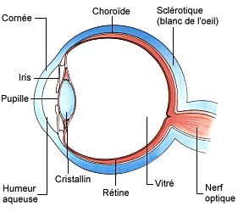

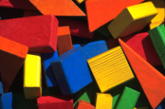
Processus de la perception de la couleur
Voir: utiliser un photorécepteur pour détecter , localiser et identifier un objet éclairé par une source de lumière.
photorécepteur
objet
source de lumière
Photorecepteur
Brillance
"Couleur"
Source de lumière
Radiance
Spectre
Objet
‘’Couleur’’
Forme

Slide 5
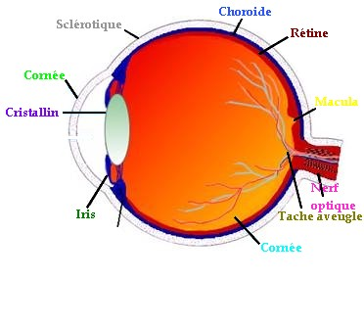
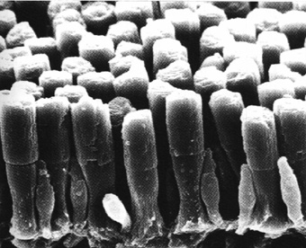
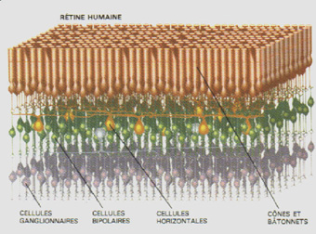
De l’œil à la caméra couleur
Système visuel humain
Retine
Cônes &
bâtonnets
Cellules
Horizontales

Slide 6
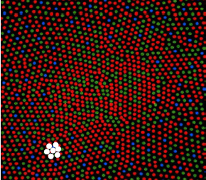
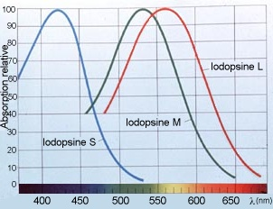
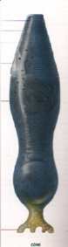
De l’œil à la caméra couleur
Structure de la rétine
Il existe trois types de cônes : Cônes S sensibles aux courtes longueurs d’ondes (Bleu), Cônes M sensibles aux moyennes longueurs d’ondes (Vert) et les Cône L sensibles aux longues longueurs d’ondes (Rouge).

Slide 7
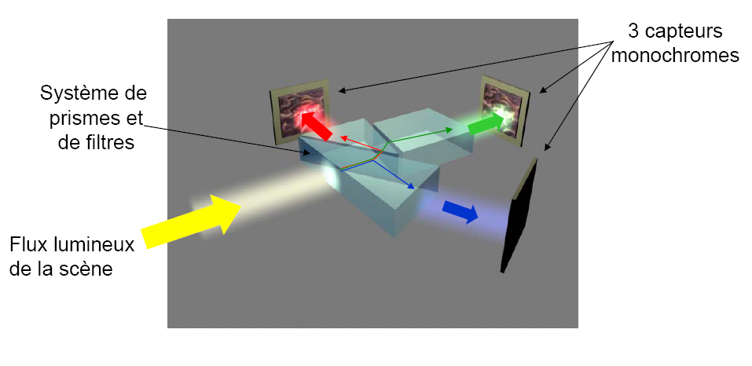
De l’œil à la caméra couleur
Tri-CCD
3 capteurs monochromes
Système avec prismes et filtres
Lumière incidente
✓ Bonne résolution spatiale
✓ Bonne séparation de couleur
✗ Très coûteux
✗ Problème d’alignement des canaux

Slide 8
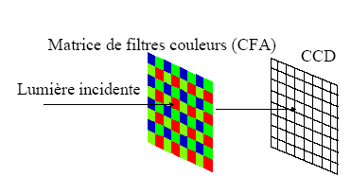
De l’œil à la caméra couleur
Mono CCD : CFA

Slide 9
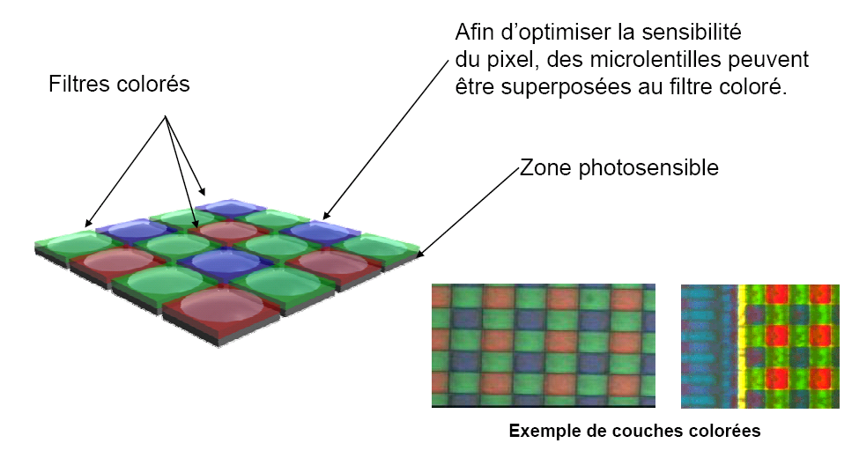
De l’œil à la caméra couleur
Mono CCD : CFA
Filtres couleur
Cellules photosensibles

Slide 10
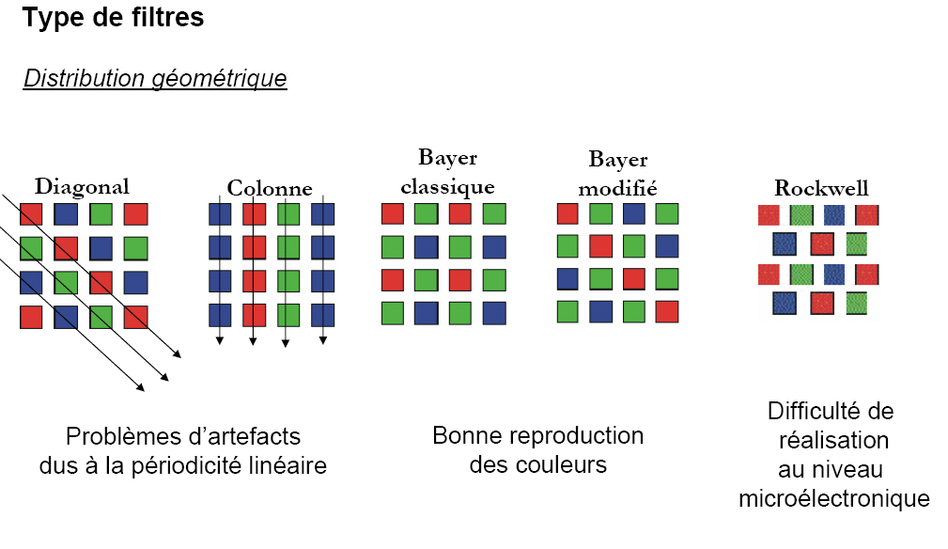

De l’œil à la caméra couleur
Mono CCD : CFA
Distribution spatiale des filtres
Classic
Bayer
Modified
Bayer
Diagonal
Colonne
Rockwell

Slide 11
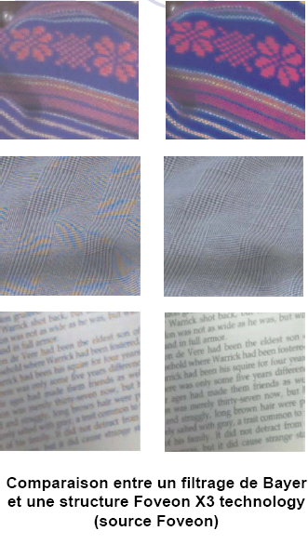
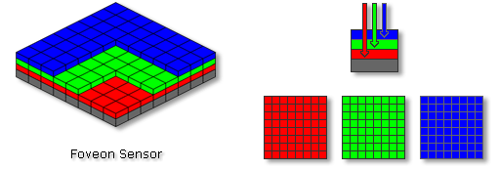
De l’œil à la caméra couleur
Mono CCD : CFA
Foveon X3

Slide 12
Demosaïcage

Slide 13
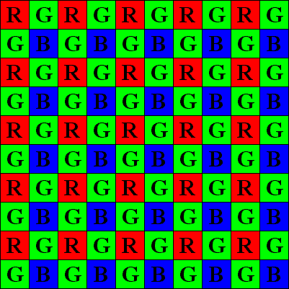
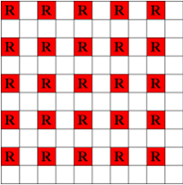
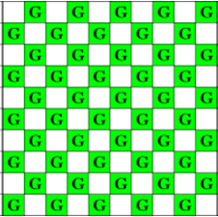
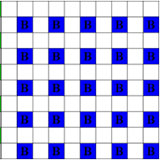
La couleur
Demosaïcage
Problème de démosaïcage
=
+
+

Slide 14
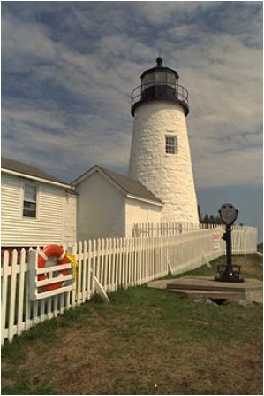
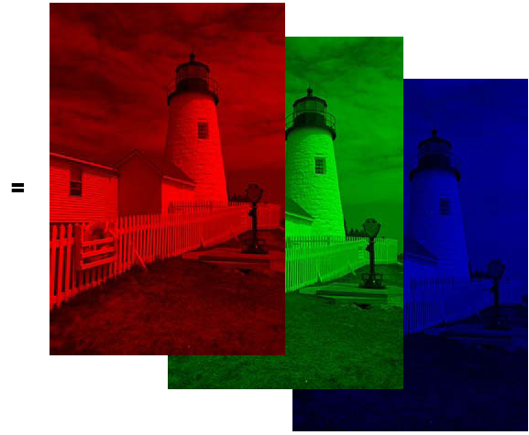
La couleur :
Demosaïcage
Image d’un Tri-CCD

Slide 15
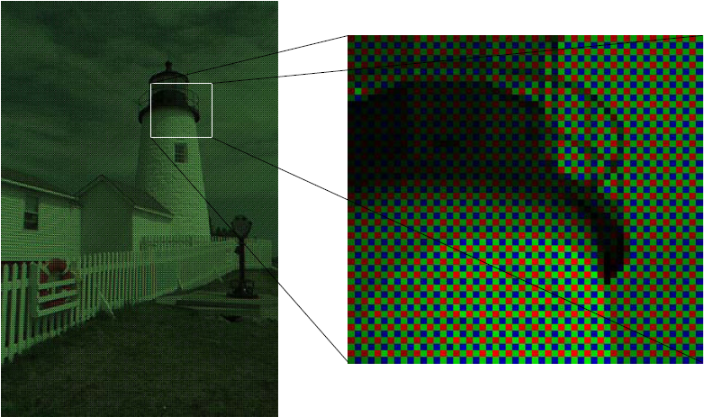
Demosaïcage
Image Bayer-CFA

Slide 16
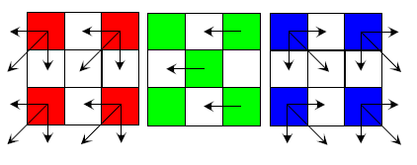
Demosaïcage
Réplication des plus proches voisins
Algorithme
1
3
1
3
1
3
5
7
9
7
9
7
9
1 | 3 | 3
1 | 3 | 3
7 | 9 | 9
1 | 3 | 3
5 | 5 | 4’
7 | 9 | 9
1 | 1 | 3
1 | 1 | 3
7 | 7 | 9

Slide 17
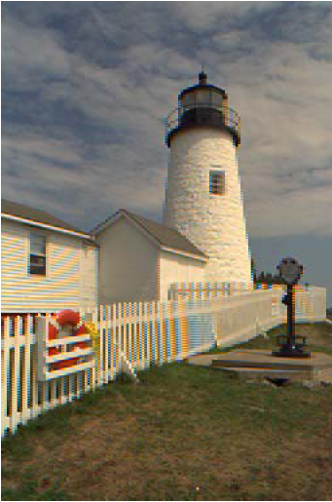
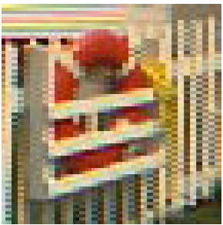
Demosaïcage
Réplication des plus proches voisins
Résultats

Slide 18
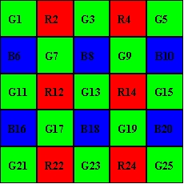
Demosaïcage
Interpolation Bilinéaire
Algorithme
1. Interpolation des pixels verts : par exemple : G8 = (G3+G7+G9+G13) / 4
2. Interpolation des pixels rouge/bleu :
Interpolation des pixels rouge/bleu à l’endroit des pixels vert :
La moyenne des valeurs des deux pixels adjacents de la même couleur est assignée au pixel interpolé.
par exemple : B7 = (B6+B8) / 2 ; R7 = (R2+R12) / 2
Interpolation des pixels rouge/bleu à l’endroit des pixels bleu/rouge : la moyenne des valeurs des quatre pixels diagonaux adjacents est assigné au pixel interpolé.
Par exemple : R8 = (R2+R4+R12+R14) / 4 ; B12 = (B6+B8+B16+B18) / 4

Slide 19
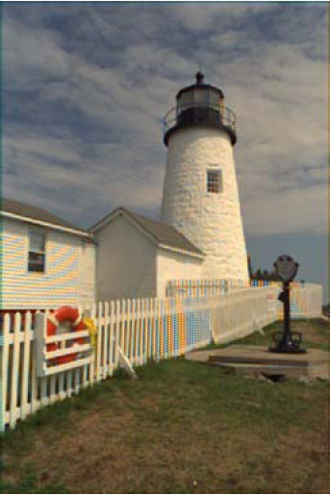
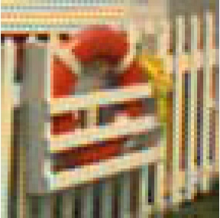
Demosaïcage
Interpolation Bilinéaire
Résultats

Slide 20
Demosaïcage
Interpolation sous constance de la teinte
impose une transition lisse de la teinte d’un pixel à l’autre.
On définit la ”valeur de teinte” pour le bleu comme : B/G et pour le rouge comme : R/G.
Algorithme
1. Interpolation pixels vert: comme pour l’interpolation bilinéaire.
2. Considerer les valeurs des pixels bleu : trois cas de figure:
Estimer les pixels bleu à l’endroit des pixels vert et les pixels bleu adjacents sont à gauche et à droite : B7 = G7 / 2 * (B6 / G6 + B8 / G8)
Estimer les pixels bleu à l’endroit des pixels vert et les pixels bleu adjacents sont en haut et en bas : B13 = G13 / 2 * (B8 / G8 + B18 / G18)
Estimer les pixels bleu à l’endroit des pixels rouge :
B12 = G12 / 4 * (B6 / G6 + B8 / G8 + B16 / G16 + B18 / G18)

Slide 21

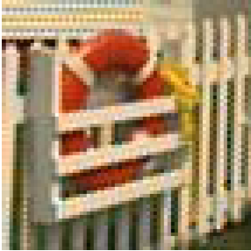
Demosaïcage
Interpolation sous constance de la teinte
Résultats

Slide 22
Demosaïcage
Interpolation sous préservation des contours
Algorithme
1. Interpolation des pixels vert:
Définit deux gradients, un horizontal et l’autre vertical
Exemple pour B8 : définit les deux gradients comme ΔH=|G7-G9| and ΔV=|G3-G13|
Si ΔH<ΔV,
G8=(G7+G9)/2;
Sinon si ΔH>ΔV,
G8=(G3+G13)/2;
Sinon
G8=(G3+G7+G9+G13)/4
FIN
2. Interpolation des pixels rouge/bleu : comme pour la constance de teinte

Slide 23
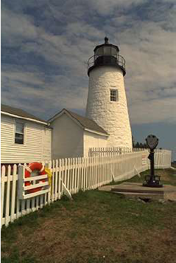
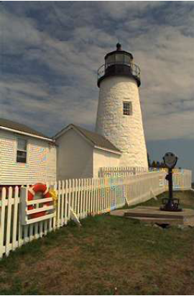
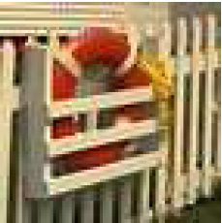
Demosaïcage
Interpolation sous préservation des contours
Résultats

Slide 24
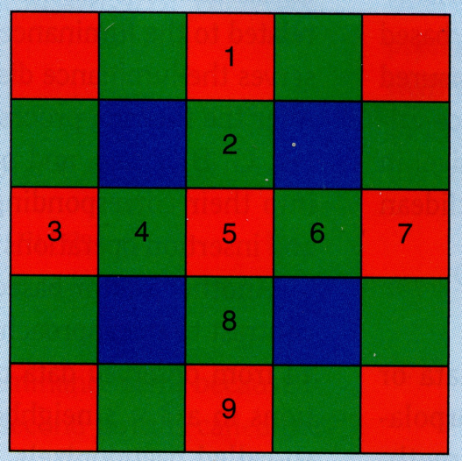
Demosaïcage
Interpolation sous préservation des contours
Algorithme
1. Interpolation des pixels vert:
Calculer le gradient horizontal
ΔH=|G4-G6| + |R5-R3+R5-R7|
2. Calculer le gradient vertical
ΔV =|G2-G8| + |R5-R1+R5-R9|
3. Si ΔH > ΔV
G5= G2+G8/2 + (R5-R1+R5-R9)/4
Sinon si ΔH < ΔV
G5= G4+G6/2 + (R5-R3+R5-R7)/4
Sinon
G5= (G4+G6+G2+G8)/4
+(R5-R1+R5-R9+R5-R3+R5-R7)/8
2. Interpolation pixels rouge/bleu : comme pour la constance de teinte

Slide 25
Demosaïcage
Interpolation sous préservation des contours
Résultats

Slide 26
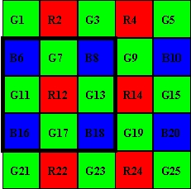
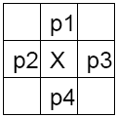
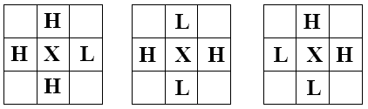
Demosaïcage
Interpolation pour la reconnaissance de formes
Algorithme
1. Interpolation pixels vert :
Chaque pixel à interpoler pour la couleur vert est entouré de 4 pixels vert
On définit m=(p1+p2+p3+p4)/4
Si pi<m ==> L
Si pi>m ==> H
Contour
Bande
Coin
➔Trois formes

Slide 27
Demosaïcage
Interpolation pour la reconnaissance de formes
Algorithme
Si forme contour :
G12 = median{G7,G11,G13,G17},
C-à-d, si on trie {G7,G11,G13,G17} comme A>B>C>D
alors
G12 = median{G7,G11,G13,G17} = ( B + C ) / 2

Slide 28
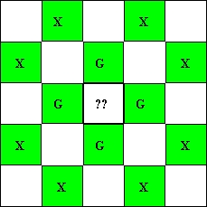
Demosaïcage
Interpolation pour la reconnaissance de formes
Algorithme
Si forme bande : un voisinage plus large est requis
G??=Clip_{c}^{B}(2M-S)
où M = SOMME(G)/4 , S = SOMME(X)/8 Et 'clip' est une fonction qui contraint la prédiction à être entre les valeurs B et C.
➔Si la prédiction est supérieur à B, elle est égale à B;
➔si la prédiction est inférieure à C, elle est égale à C.

Slide 29
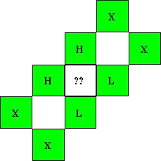
Demosaïcage
Interpolation pour la reconnaissance de formes
Algorithme
Si forme Coin: un voisinage plus large est requis
G??=Clip_{c}^{B}(2M-S)
où M = median{H, L} et S = SOMME(X) / 4
2. Interpolation des pixels rouge/bleu : toute méthode décrite avant peut faire l’affaire, (interpolation bilinéaire ou constance de la teinte)

Slide 30
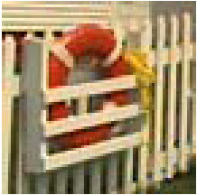
Demosaïcage
Interpolation pour la reconnaissance de formes
Résultats

Slide 31
Color Constancy

Slide 32
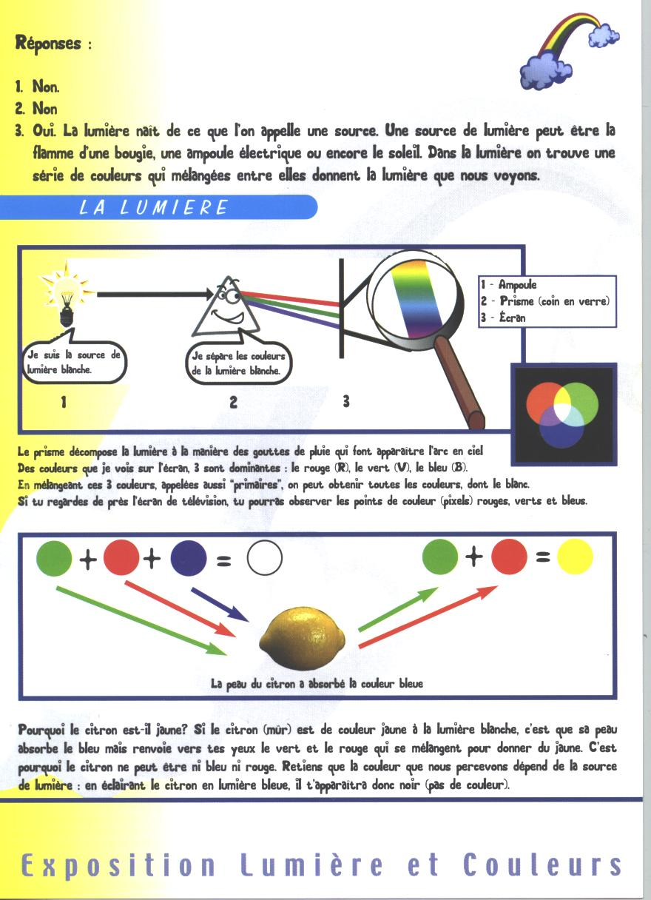
Color Constancy
Synthèse de la couleur
W (R+G+B)
R + V donne du jaune
Le pigment jaune : absorbes le BLUE

Slide 33
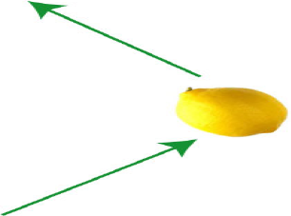
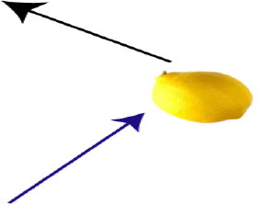
Color Constancy
Synthèse de la couleur

Slide 34
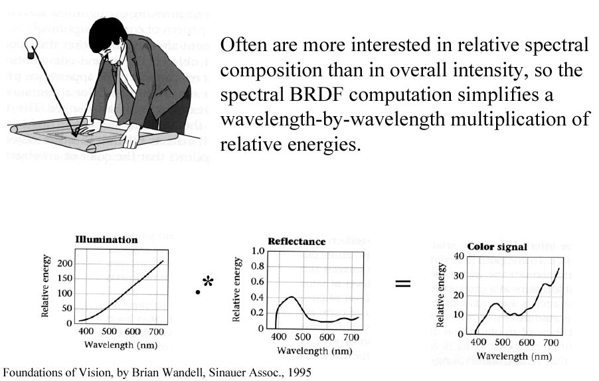
Color Constancy
Système visuel humain

Slide 35
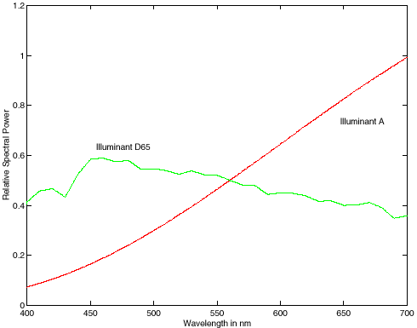
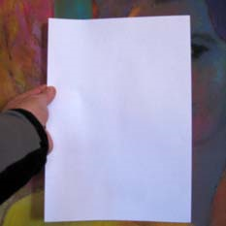
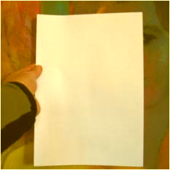
Color Constancy
Système visuel humain
Malgré la variation de la distribution spectrale de l’éclairage ambiant, le système visuel humain arrive à compenser ceci et voir des couleurs stables
Par exemple, une feuille blanche sera vue par l’œil come étant blanche sous un D65 et sous une lampe tungstène A.
Ce ne sera pas le cas d’une caméra RGB!

Slide 36
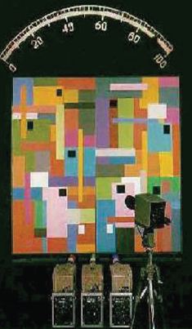
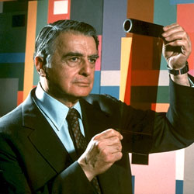
Color Constancy
Système visuel humain
Les expériences de Land
Il a comparé les luminance mesurées par un spectrophotomètre des patchs du Mondrian sous différents éclairages aux couleurs perçues par des observateurs humains.
spectrophotomètre

Slide 37
Color Constancy
Système visuel humain
Les expériences de Land
Spectrophotomètre : 1.0, 0.3, 0.3
Spectrophotomètre : 1.0, 0.3, 0.3
Rouge
Rouge
Bleu
Bleu
Lumière blanche
Lumière Rouge
Audience: “Rouge”
Audience: “Bleu”
➔ Des patchs avec la même mesure de luminance donnent des couleurs différentes pour les observateurs humains

Slide 38
Color Constancy
Caméra couleur
illuminant canonique (6000K)

Slide 39
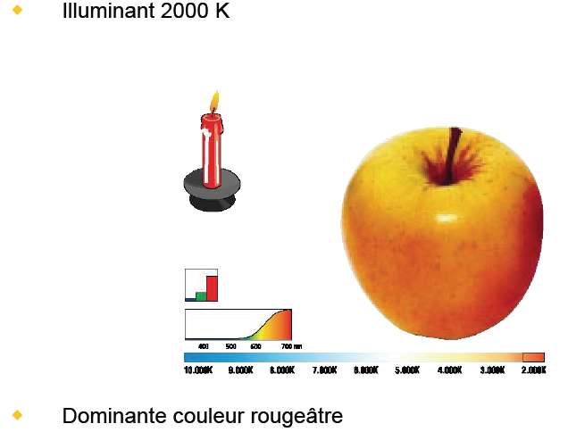
Color Constancy
Caméra couleur
Illuminant 2000K
Dominante rouge

Slide 40
Color Constancy
Caméra couleur
Illuminant 3000K
Dominante orange

Slide 41
Color Constancy
Caméra couleur
illuminant 6000K + 5000K
Dominante légèrement jaune

Slide 42
Color Constancy
Comment reproduire color constancy avec des caméras
Deux étapes
Estimation de l’éclairage ambiant
Le soustraire et le remplacer par l’illuminant canonique

Slide 43
Color Constancy
Hypothèses pour la color constancy
Hypothèses
Adaptation des réponses des cônes (Von Kries)
Hypothèses physiques sur l’éclairage et la scène (GW et WP)
Analyse spatiale global de la scène avant intégration (Land)
Connaissances a priori des couleurs des surfaces (RN)

Slide 44
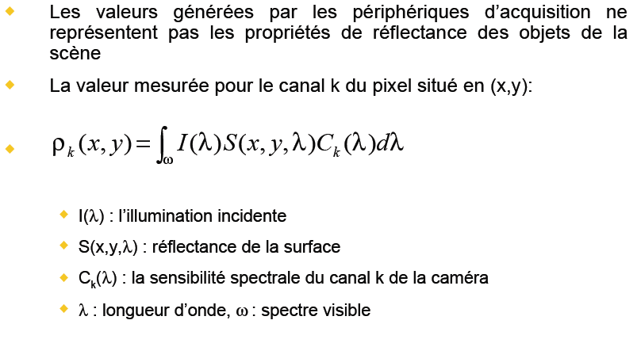
Color Constancy
Modèle d’acquisition des images couleur
La valeur du pixel localisé en (x,y) pour le canal k est exprimé par :
Radiance de la source d’éclairage
Réflectance de la surface
Sensibilité spectrale du canal k de la caméra
Longueur d’onde
Spectre du visible

Slide 45
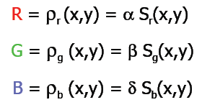

Color Constancy
Solution dans le modèle linéaire
Sous certains hypothèses, le problème peut prendre la forme linéaire
K_{R}= 1/α
K_{G}= 1/β
K_{B}= 1/δ
?

Slide 46


Color Constancy
Algorithmes pour la CC
Von Kries : l’idée
L’adaptation du système visuel humain s’opère à travers des coefficients de gain appliqués aux cônes (L, M et S)
Les coefficients sont calculés de manière à ce qu’une surface blanche aie son triplet ( L_{w}, M_{w} et S_{w} ) constant et égal à 1.

Slide 47


Color Constancy
Algorithmes pour la CC
Le monde gris : l’idée

Slide 48
Color Constancy
Algorithmes pour la CC
monde gris : Algorithme
K_{R}= 1/α = Avg /
K_{G}= 1/β = Avg /
K_{B}= 1/δ = Avg /
où
, et sont les valeurs moyennes respectivement du rouge, vert et bleu
Avg est la moyenne du ( , et )

Slide 49


Color Constancy
Algorithmes pour la CC
monde gris : Résultats

Slide 50

Color Constancy
Algorithmes pour la CC
monde gris : Résultats

Slide 51

Color Constancy
Algorithmes pour la CC
Patch Blanc : Algorithme
Cet algorithm algorithme suppose que la valeur maximal dans chaque canal représente la radiance de la source :
dû à une surface blanche ou une réflexion spéculaire

Slide 52

Color Constancy
Algorithmes pour la CC
Patch Blanc : Algorithme
Où
max
max
max
(ρ_{r}, ρ_{g}, ρ_{B}) = max(R, G, B)
max
max
max
(S_{r}, S_{g}, S_{B}) = (255, 255, 255)

Slide 53
Color Constancy
Algorithmes pour la CC
Patch Blanc : Résultats

Slide 54

Color Constancy
Algorithmes pour la CC
Patch Blanc : Résultats

Slide 55

Color Constancy
Algorithmes pour la CC
Patch Blanc modifié : Algorithme
L’algorithme du patch blanc ne fonctionne pas bien en présence du bruit ou quand les valeurs max des canaux sont égales à 255.
Au lieu de prendre le max du canal, on estime l’illuminant sur des zones claires ayant une moyenne supérieure à un seuil que l’on se fixe. Par exemple (R,G,B)> ^{h} =220
_h
(S_{r}, S_{g}, S_{B}) = (255, 255, 255)
K_{R}=1/α =S_{r} / ρ_{r}
K_{G}=1/β = S_{g} / ρ_{g}
K_{B}=1/δ = S_{b} / ρ_{b}
_h
_h
_h
_h
(ρ_{r}, ρ_{g}, ρ_{B}) = moyenne(R^{h}, G^{h}, B^{h})
_h

Slide 56
Color Constancy
Algorithmes pour la CC
Patch Blanc modifié : Résultats

Slide 57
Color Constancy
Algorithmes pour la CC
Patch Blanc modifié : Résultats

Slide 58


Color Constancy
Algorithmes pour la CC
Retinex Land : Algorithme
La valeur de chaque pixel est calculée en utilisant les valeurs de ses voisins.
Les voisins sont ceux contenus dans des chemin brownien.

Slide 59




Color Constancy
Algorithmes pour la CC
Retinex Land : Algorithme
La luminance est calculée comme
où
et
N est le nombre de chemin

Slide 60


Color Constancy
Algorithmes pour la CC
Retinex Land : Résultats
Avant
Après
*Implémentation de McCann

Slide 61
Color Constancy
Algorithmes pour la CC
Single Scale Retinex : Algorithme
Les valeurs des pixels voisins sont pondérées par une fonction gaussienne, dite fonction de voisinage (Surrounding).
R_{i}(x, y) = logI_{i}(x, y) − log[F(x, y)*I_{i}(x, y)]
Où
– x, y les coordonnées du pixel
– I_{i}(x, y) la valeur du pixel pour le canal i(R, G ou B)
– F(x, y) la fonction surrounding F(x, y) = Ke^{−(x²+y²)/c²}
et c et K deux constantes.
K est choisi pour contraindre ∫ ∫ F(x, y)dxdy = 1

Slide 62





Color Constancy
Algorithmes pour la CC
Single Scale Retinex : Resultats
C=5
C=20
C=240

Slide 63
Color Constancy
Algorithmes pour la CC
Multi-Scale Retinex : Algorithme
Multi-scale retinex (MSR) est une sorte de pondération des résultats du SSR pour différentes valeurs du paramètre c.
N
R _{MSR} = ∑ ω_{n} R_{n}
i
i
n=1
où
– N est le nombre de différentes valeurs de c.
– R_{ni} est la valeur calculé par un SSR pour la n^{ème} valeur de c pour le canal i (R, G ou B)
– w_{n} est le coefficient de poids pour n^{ème} valeur de c .

Slide 64

Color Constancy
Algorithmes pour la CC
Multi-Scale Retinex : Résultats
Résultat pour ω_{(1,2,3)} = 1/3
Le résultat reste sombre dû à la valeur faible de c

Slide 65
Color Constancy
Algorithmes pour la CC
Multi-Scale Retinex avec restauration de couleur Algorithme
R_{MSRCR} (x, y) = C_{i}(x, y)R_{MSR} (x, y)
i
i
où
Et α est un paramètre critique à régler manuellement.

Slide 66
Color Constancy
Algorithmes pour la CC
Multi-Scale Retinex avec restauration de couleur Algorithme
La formule finale du MSRCR est :
Où G et b expriment le gain final et l’offset à appliquer

Slide 67

Color Constancy
Algorithmes pour la CC
Multi-Scale Retinex avec restauration de couleur Algorithme

Slide 68



Color Constancy
Algorithmes pour la CC
Automatic Color Equalization (ACE) Algorithme
Un compromis entre l’intégration spatiale, le GW et le WP
Intégration spatiale
GW enlève les dominantes par centrage de l’histogramme
WP étend la dynamique
pour retrouver le blanc

Slide 69
Color Constancy
Algorithmes pour la CC
Automatic Color Equalization (ACE) Algorithme
Etape 1
Ajustement spatial par comparaison aux voisins
P correspond à une position d’un pixel
c correspond à un canal donné (R,G,B)
I_{c}(P) est la valeur en entrée du pixel en position P pour le canal c
R_{c}(P) est la valeur en sortie du pixel en position P pour le canal c

Slide 70
Color Constancy
Algorithmes pour la CC
Automatic Color Equalization (ACE) Algorithme
Etape 2
Ajustement de l’intensité en sortie pour exploiter toute la dynamique
P correspond à une position d’un pixel
c correspond à un canal donné (R,G,B)
R_{c}(P) est la valeur en sortie du pixel en position P pour le canal c
O_{c}(P) est la valeur en sortie de l’étape 2 du pixel en position P pour le canal c

Slide 71
Color Constancy
Algorithmes pour la CC
Automatic Color Equalization (ACE) Algorithme
Etape 1
r(-): fonction d’intégration par comparaison spatial
Distance entre pixels : afin de de prendre en compte l’effet de l’éloignement

Slide 72
Color Constancy
Algorithmes pour la CC
Automatic Color Equalization (ACE) Algorithme
Etape 1
Linéaire
Saturation
Signe
Pente
La variation de la pente de la fonction r(-) agit comme modulateur du contraste.

Slide 73


Color Constancy
Algorithmes pour la CC
Automatic Color Equalization (ACE)
Résultats
Etape 1
r(-) linéaire
Image originale

Slide 74

Color Constancy
Algorithmes pour la CC
Automatic Color Equalization (ACE)
Résultats
Etape 1
r(-) saturation avec P de 50 et 70)
Image originale

Slide 75

Color Constancy
Algorithmes pour la CC
Automatic Color Equalization (ACE)
Résultats
Etape 1
r(-) fonction signe
Image originale

Slide 76


Color Constancy
Algorithmes pour la CC
Automatic Color Equalization (ACE)
Résultats
Etape 1

Slide 77
Color Constancy
Algorithmes pour la CC
Automatic Color Equalization (ACE) Algorithme
Etape 2
Ajustement linéaire de l’intensité en sortie R_{c} dans l’intervalle [0,255]
Sc: la pente de

Slide 78
Color Constancy
Algorithmes pour la CC
Automatic Color Equalization (ACE) Algorithme
Etape 2
Ajustement linéaire de l’intensité en sortie R_{c} dans l’intervalle [0,255]
255
mc
Mc

Slide 79
Color Constancy
Algorithmes pour la CC
Automatic Color Equalization (ACE) Algorithme
Etape 2
Ajustement de l’intensité en sortie R_{c} en utilisant M_{c} comme référence de blanc et en imposant que la moyenne soit à 127.5 (gris).

Slide 80
Color Constancy
Algorithmes pour la CC
Automatic Color Equalization (ACE) Algorithme
Etape 2
Ajustement de l’intensité en sortie R_{c} en utilisant Mc comme référence de blanc et en imposant que la moyenne soit à 127.5 (gris).
255
127.5
mc
Mc

Slide 81



Color Constancy
Automatic Color Equalization (ACE): Résultats
Image originale
r(-) linéaire+ ajustement linéaire
r(-) linéaire+ ajustement GW/WP

Slide 82



Color Constancy
Automatic Color Equalization (ACE): Résultats
Histogramme image originale
r(-) linéarie+ ajustement linéaire
r(-) linéarie+ ajustement GW/WP

Slide 83


Color Constancy
Automatic Color Equalization (ACE): Résultats
Image originale
r(-) Signe+ ajustement linéaire
r(-) Signe+ ajustement GW/WP

Slide 84



Color Constancy
Automatic Color Equalization (ACE): Résultats
Histogramme image originale
r(-) Signe+ ajustement linéaire
r(-) Signe+ ajustement GW/WP

Slide 85




Color Constancy
Automatic Color Equalization (ACE): Résultats
Image originale
r(-) Signe+ ajustement GW/WP

Slide 86


On considère l’image ci-dessous acquise par une caméra équipée d’un CFA bayer classique. Nous allons interpoler les valeurs manquantes des pixels G₂₂ et R₂₂ en utilisant différents algorithmes.
a. Calculer G₂₂ et R₂₂ à l’aide de l’algorithme des plus proches voisins
b. Calculer G₂₂ et R₂₂ à l’aide de l’algorithme de l’interpolation bilinéaire
c. Calculer G₁₁, G₁₃, G₃₁, G₃₃ et G₂₂ en utilisant l’algorithme de préservation des contours
d. En utilisant la réponse de la question c. calculer la valeur de R₂₂ en utilisant l’algorithme de constance de la teinte.

Slide 87
On considère l’image ci-dessous acquise par une caméra équipée d’un CFA bayer classique. Nous allons interpoler les valeurs manquantes des pixels G₂₂ et R₂₂ en utilisant différents algorithmes.
a. Calculer G₂₂ et R₂₂ à l’aide de l’algorithme des plus proches voisins
G₂₂ = 134 R₂₂= 22
b. Calculer G₂₂ et R₂₂ à l’aide de l’algorithme de l’interpolation bilinéaire
G₂₂ = 132 R₂₂= 22

Slide 88
On considère l’image ci-dessous acquise par une caméra équipée d’un CFA bayer classique. Nous allons interpoler les valeurs manquantes des pixels G₂₂ et R₂₂ en utilisant différents algorithmes.
c. Calculer G₁₁, G₁₃, G₃₁, G₃₃ et G₂₂ en utilisant l’algorithme de préservation des contours
G₁₁ = 131 G₁₃ = 134 G₃₁ = 131 G₃₃ =132 G₂₂ = 130
d. En utilisant la réponse de la question c. calculer la valeur de R₂₂ en utilisant l’algorithme de constance de la teinte.
R₂₂= 22

Slide 89
Color Constancy
Exercice (Color Constancy)
On considère les trois matrices ci-dessous représentant les composantes rouge, verte et bleue d’une image couleur acquise sous un illuminant non canonique
Calculer les valeurs corrigées R_{c}, G_{c} and B_{c} du pixel P₂₂ en utilisant les algorithmes :
a. Grey World
b. White Patch
c. Modified White Patch (Seuil = 225)
d. ACE (en utilisant la fonction signe suivie d’un ajustement linéaire)
100 | 115 | 240 | 250
115 | 100 | 115 | 100
255 | 125 | 100 | 78
120 | 250 | 70 | 255
70 | 100 | 5 | 5
100 | 68 | 70 | 240
10 | 65 | 240 | 245
68 | 11 | 240 | 255
10 | 70 | 255 | 255
61 | 8 | 245 | 245
255 | 242 | 242 | 230
245 | 255 | 242 | 10

Slide 90
1. Radiometry & photometry
2. Color imaging
3. Computational aspects in color imaging
Color Constancy
Grey World
P^{R}₂₂ = 98 , P^{G}₂₂= 89 , P^{B}₂₂= 7
P^{R}₂₃ = 113 , P^{G}₂₃ = 92 , P^{B}₂₃ = 201
b. White Patch
P^{R}₂₂ = 100 , P^{G}₂₂= 68 , P^{B}₂₂= 8
P^{R}₂₃ = 115 , P^{G}₂₃ = 70 , P^{B}₂₃ = 245
c. Modified White Patch
P^{R}₂₂ = 102 , P^{G}₂₂= 71 , P^{B}₂₂= 8
P^{R}₂₃ = 118 , P^{G}₂₃ = 73 , P^{B}₂₃ = 254

